Slide 1

Dueto
Divagando
Ciducha
Percorrer pelo destino
José Ernesto Ferraresso
06-09-2016
Luzia

Slide 2
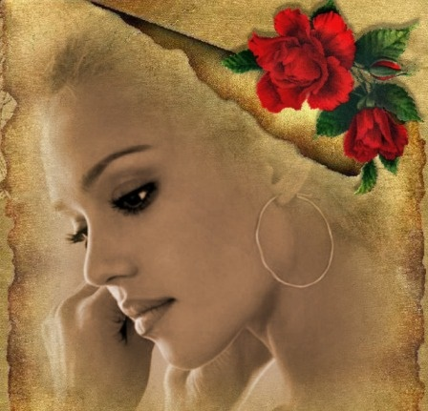
Divagando

Slide 3
No tempo
no ontem
no passado...
- O que restou?
Apenas imagens amareladas
semi apagadas
velhos retratos,
e uma saudade
sem fim!

Slide 4


Slide 5
Queria que acontecesse alguma coisa,
que algo absorvesse meus pensamentos,
queria dominar as horas,
não cultivar mais demoras,
acima de tudo, queria libertar-me
das piores recordações do passado.
Mas minhas melhores recordações
são de um tempo
em que o sol brilhava
diuturnamente ...

Slide 6
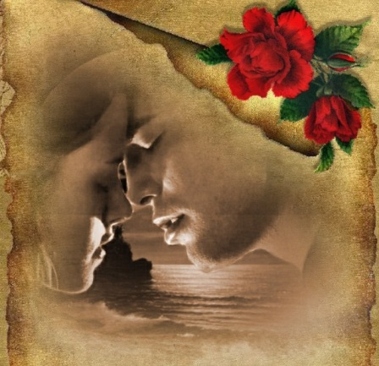

Slide 7
Recordo-me dos amores
e recordo-me de um deles em especial ...
que fez especial a minha vida,
meus melhores momentos...

Slide 8
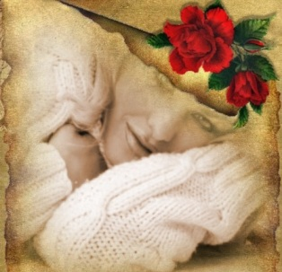

Slide 9
Mas tudo se transforma em esquecimento!
Até mesmo as lembranças...
vão fraquejando lentamente,
tornando-se transparentes...
diferentes...
até que não as reconheço mais.
E então fico mais só ainda!
Mais só...
Ciducha

Slide 10
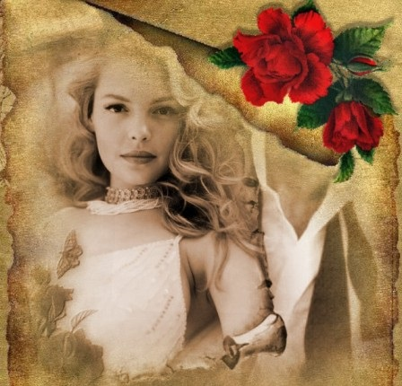
Percorrer Pelo Destino

Slide 11
Com o tempo
Saudade!
Desilusões!
Retratos antigos já e com beiradas rasgadas!
Algumas quinquilharias que
quando encontradas trazem lembranças e
deixam marcas tristes de saudosismo!

Slide 12


Slide 13
Fora difícil e penoso esquecer do passado,
das mazelas que ele deixou e
das intempéries mostradas pela vida!
Tinha de aceitar aquilo tudo,
porque fez parte da metade de minha vida.

Slide 14


Slide 15
Devo rever e analisar passo a passo
tudo que a vida preservou; portanto, agora procuro
olhar diferente e tentar abandonar de minha mente
os problemas e os percalços acontecidos.
Preciso reviver porque fez parte de um momento,
na era de minha vida; devo apaziguar os sentimentos, tentar
suavizar as dores e até certos acontecimentos.

Slide 16
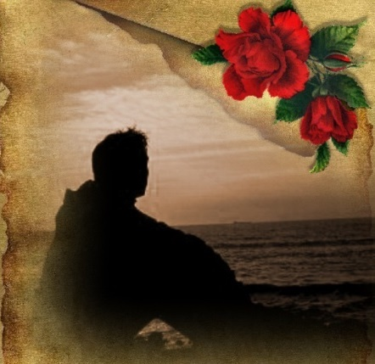

Slide 17
Recordar não só das coisas ruins, mas também dos
momentos que me fizeram crescer espiritualmente
e conseguir me levantar, até dar a volta por cima
e encarar os momentos tristes de uma maneira suave,
descobrir que uma força do Alto sempre me auxiliava,
estava junto quando necessitava e nunca me deixou sozinho!

Slide 18
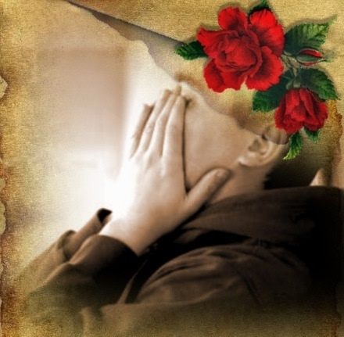

Slide 19
Jamais me fez fraquejar, nem conseguiu vergar este meu
modo de ser e a vida encarar!
Fui procurar divagar por caminhos que me levaram
a levantar e suprir meus defeitos.
A descobrir que a vida só tem valor para quem
a sabe aproveitar e viver.
José Ernesto Ferraresso
Serra Negra
03/09/16

Slide 20

Poetas
Ciducha
José Ernesto

Slide 21



Formatação: Luzia Gabriele
E-mail: luziagabriele@hotmail.com
Poetas: Ciducha e
José Ernesto Ferraresso
Site: www.joseernesto.com/
Montagens: Luzia Gabriele
Imagens: Internet e Arquivo Pessoal
Música: Eduardo Lages Amada Amante - Instrumental Amantehttp://www.slideshare.net/luziagabriele
Data : 06 de Setembro de 2016

